Slide 1

转正述职报告
Wardyn 项目 · 智能宠物项圈 · 犬只行为识别与皮肤健康评估算法研发
Toky 朱业拓
述职日期
算法工程师
2026.10.08
+
↗
♥
Health Innovation for a Clean & Comfortable Life
Notes:
开场：各位领导、同事好，我是算法岗的朱业拓，英文名 Toky。今天向大家汇报我在试用期内的工作与成果。

Slide 2
CONTENTS
目录
01
自我介绍与岗位理解
我是谁，以及我如何理解这个岗位
02
试用期关键成果
算法指标 · 工程平台 · 效果演示 · 数据资源 · 跨团队协作
03
持续产出的验证
进度曲线与迭代节奏，证明可持续交付
04
个人成长与沉淀
方法论沉淀与认知提升
05
待提升点与下一步
短板认知与后续规划
02
Notes:
汇报分五部分，重点是第二部分试用期关键成果。

Slide 3
01 SELF INTRODUCTION
自我介绍与岗位职责理解
我如何理解这个岗位
Toky 朱业拓
算法岗不止是训模型 —— 是把「传感器信号」变成「可信的健康结论」的全链路负责人
算法工程师
数据
从 0 建立采集—标注—验证闭环，数据质量是算法上限
所属部门
用户增长研发部
入职时间
模型
行为识别与健康评估建模，用指标与真实场景双重验证
2026 年 4 月中旬（试用期至 10.12）
所属项目
Wardyn 项目 · 智能宠物项圈
负责方向
工程
把模型做成稳定可调用的服务，能上线才算落地
犬只行为识别算法
皮肤健康评估算法
算法工程与数据平台
协作
主动对接产品、后端、硬件、兽医，推动资源到位
03
Notes:
我把算法岗理解为四件事的闭环：数据、模型、工程、协作。缺任何一环，算法都落不了地。

Slide 4
02 KEY RESULTS
试用期关键成果：从 0 到 1
入职时算法侧没有数据、没有模型、没有平台 —— 这六件事都是从零跑通的
能力项
入职时
现在
行为识别
无模型，无数据
四类行为识别可用，稳定版 v2
皮肤健康评估
只有一份待定方案
规则版与 ML 版闭环跑通，每日自动出结果
数据采集
无设备，无场地
6 机位 × 12 设备无人值守，视频与 IMU 帧级同步
标注体系
无工具，无流程
自研平台上线，AI 预标注 + 多人协同审核
在线服务
无
已交付后端，App → 后端 → 算法跑通
可采集犬只
0 只
影棚 4 只，龙岗狗场 6 只待进场
算法整体进度 45% → 87%，16 周无停滞。
04
Notes:
这一页是全篇的骨架。我想强调的不是某个具体分数，而是这六件事在我来之前都不存在，现在都跑通了，而且是彼此打通的一条链路。

Slide 5
02.1 CORE MODEL
核心成果一：行为识别从 0 到可用
四类行为识别成型，并建立以新个体检验泛化的方法
01
初版模型
02
稳定版 v2
03
泛化验证方法
影棚 3 只犬数据训练
补入新个体数据重训
每引入新个体即检验一次
训练个体准确率约 85%
4 只犬准确率约 85%，误报收敛
用新样本测通用性与鲁棒性
下一步
狗场先加 6 只（1-2 周），跑完再逐步扩大，每一轮都用新个体重新检验。
以上为算法侧数据集测试结果。
05
Notes:
三只狗训出来的模型在训练个体上约 85%，换一只没见过的马尔济斯会掉到 75% 左右且误报变多；把它的数据补进去重训，四只又回到 85%。所以我建立的做法是：每引入新个体就做一次泛化检验。狗场先加 6 只。数字是算法侧数据集测的，还没经测试同事验收 —— 这点在待提升页会讲。

Slide 6
02.2 CAPABILITY
核心成果二：算法能力矩阵与皮肤健康评估方案
行为识别：4 分类能力已成型
皮肤健康评估：从 0 到跑通闭环
抓挠识别
可用
规则统计版（SBS）
稳定版 v2，4 只犬验证可用
前后端 Web 系统完成，兽医问答可用
联通每日抓挠数据，驱动规则计算
可解释性强，供产品与兽医验证
活动检测
可用
基础可用 80%+
睡觉 / 休息
可用
基础可用 80%+
机器学习版（双模型架构）
模型 A：特征 → C0 / C1 / C2，每日自动运行
模型 B：含问答特征 → S0 / S1 / S2
方案可行性已验证，待真实数据二次训练
个体基线已落地，内部每日运行
未佩戴检测
已训练
已训练为独立类别
当前状态
链路跑通，每日自动出结果，方案路径已验证可行。
06
Notes:
行为识别四分类已成型；皮肤评估采取规则版与ML版双线并行，在数据不充足时降低单线失败风险。

Slide 7
02.3 SYSTEMS
核心成果三：四套系统自建，全链路打通
采集、平台、训练、服务四套系统彼此打通 —— 算法能自己转起来
采集与同步
数据入口
标注与训练平台
数据加工
witmotion_imu
label_infra / smart-label
6 机位 × 12 设备无人值守采集
单一时钟 + 事件驱动取帧，同步由构造保证
自研项圈协议解析，兼容 WitMotion 双帧格式
任务分发、认领、审核、复核全流程
自研平台替代 Label Studio，历史数据完整迁移
AI 预标注 → 审核 → 训练 → 模型热切换
模型训练与皮肤评估
模型产出
在线推理与评估
线上落地
imu_train
algo_service
多种模型架构横向对比，评测流程标准化
事件级指标自研，可发现片段被切碎这类错误
皮肤评估三条技术路线并行
15 秒增量推理 + 每日批量评估 + 基线更新
TDengine + MySQL 分表，按用户时区切天
核心逻辑有单元测试覆盖
已交付后端，全链路跑通
四套系统均配有设计文档
07
Notes:
这四套系统是试用期最实在的产出。采集解决数据从哪来，平台解决数据怎么变成标注，训练解决模型怎么出来，服务解决模型怎么用起来。四套打通，算法才能自己转起来。

Slide 8
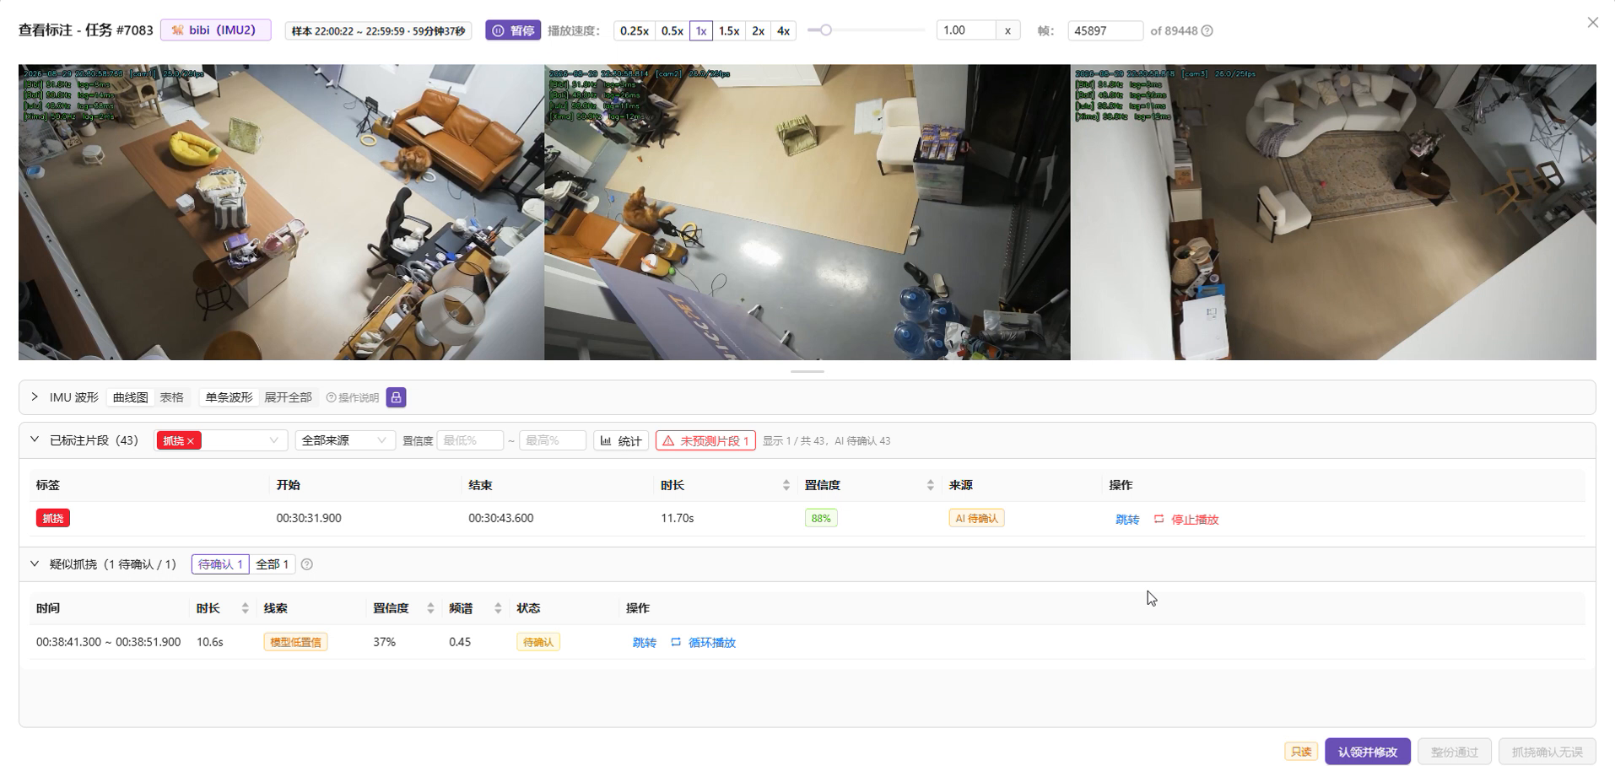
02.4 PLATFORM
核心成果四：算法平台全链路自建
不只是标注工具，而是支撑算法持续迭代的基础设施
数据采集
→
AI 预标注
→
分发与审核
→
模型训练
→
模型测试
→
多算法服务
1
AI 预标注，人工只做确认
模型先跑候选片段，人工从「从头标」变为「审核修正」
2
疑似片段主动召回
低置信与频谱异常片段自动推送复核，捕捉模型最不确定的样本
3
多人协同审核流
任务认领、整份通过、分级权限与数据隔离
标注审核工作台：三路摄像头同步 + IMU 波形对齐
平台承载的算法
行为识别（抓挠 / 活动 / 睡觉 / 未佩戴） · 皮肤健康评估（规则统计版 + ML 版） · 口腔牙结石识别
08
Notes:
平台是我认为试用期最有复用价值的产出。它把采集、标注、训练、测试、服务串成一条链路，三套算法都跑在上面。最关键的两个机制是 AI 预标注和疑似片段主动召回 —— 前者把人从重复劳动里解放出来，后者让人力集中在模型最不确定的地方。

Slide 9
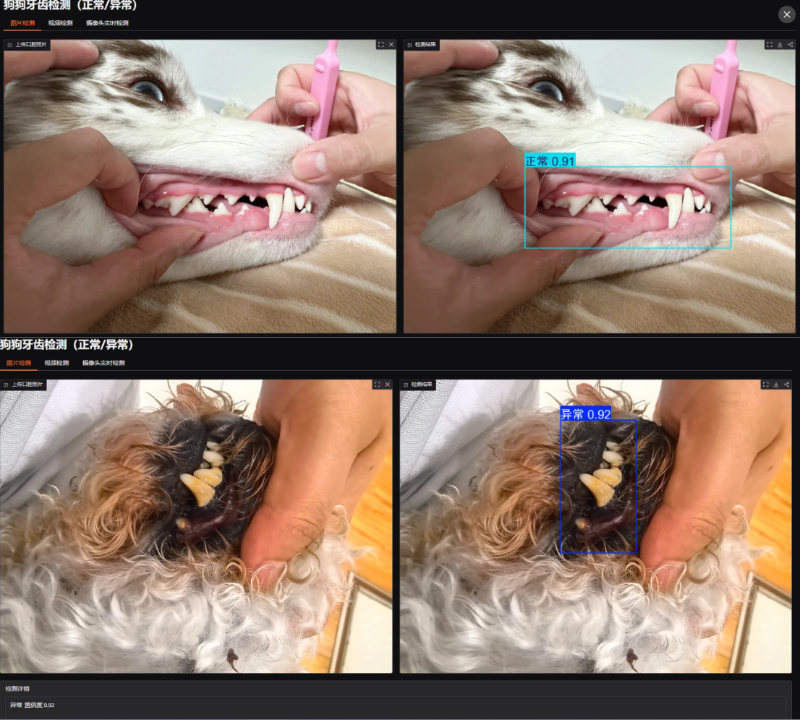
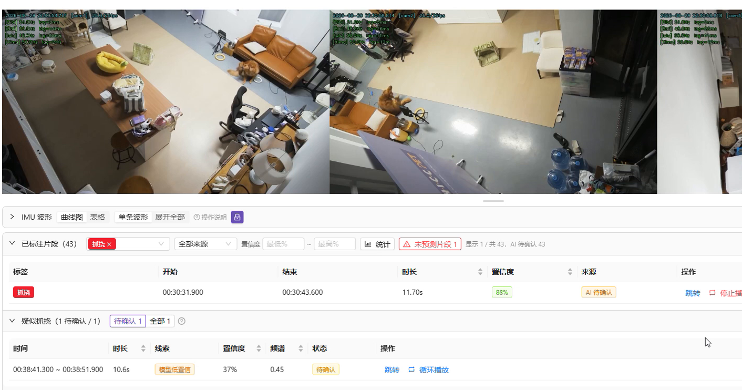
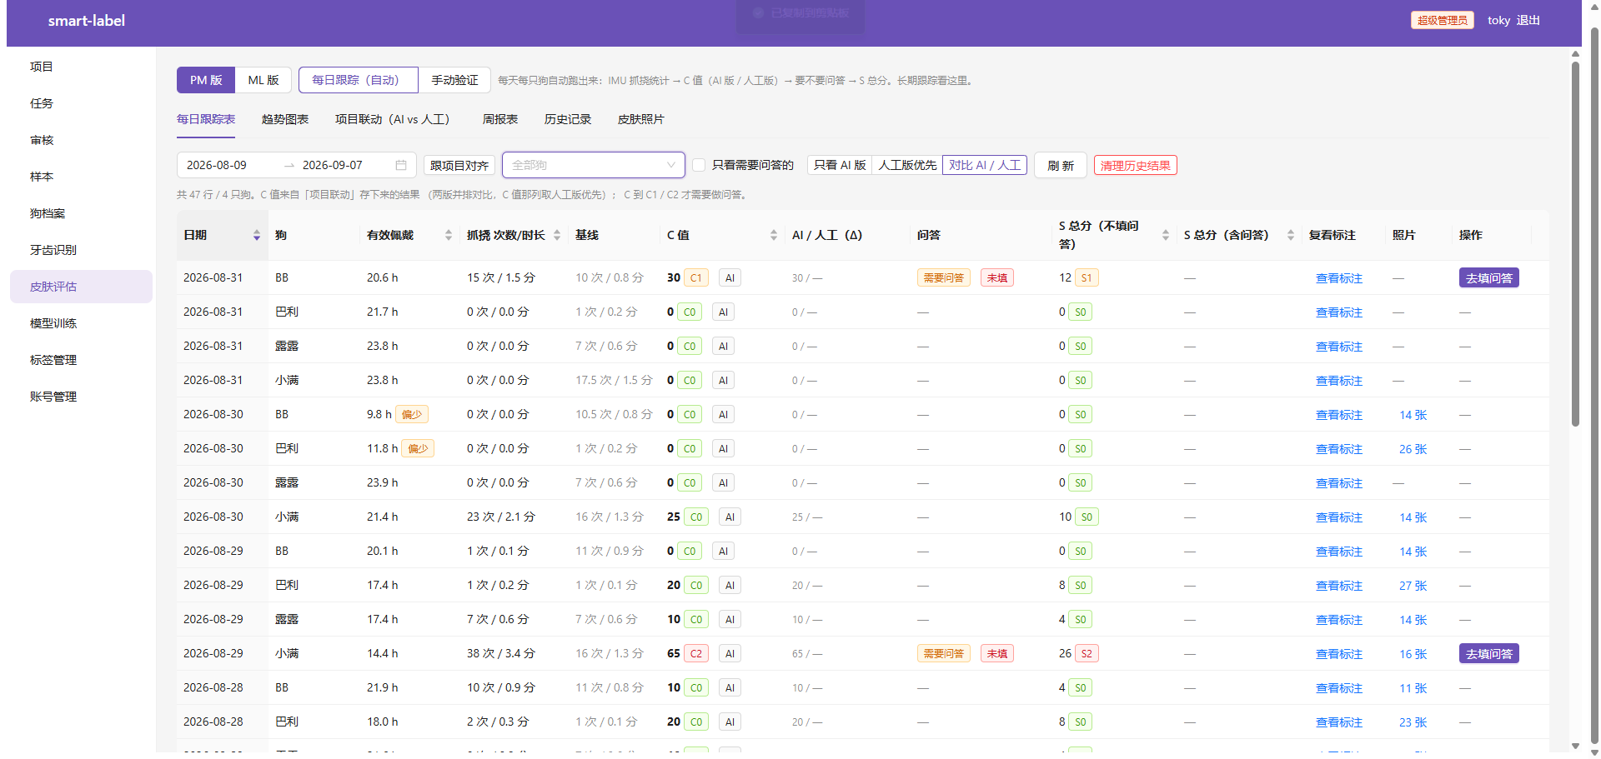
02.7 LIVE DEMO
算法效果与平台演示
以下三项将在述职现场做实际演示，此处为效果留档
抓挠检出与人工确认
皮肤评估每日跟踪
口腔牙齿检测
三路画面同步回看，模型预标片段置信度 88%，疑似片段 37% 待确认（下页视频演示）
每犬每日自动跑出有效佩戴、抓挠统计、C 值与 S 总分，AI 版与人工版并列对比
图片 / 视频 / 摄像头实时三种模式，正常与异常识别置信度 0.91 / 0.92
09
Notes:
这一页配合现场演示：先放抓挠检测的实际效果，再演示标注平台的操作，最后展示口腔牙结石识别。演示时长控制在 2 分钟内。

Slide 10
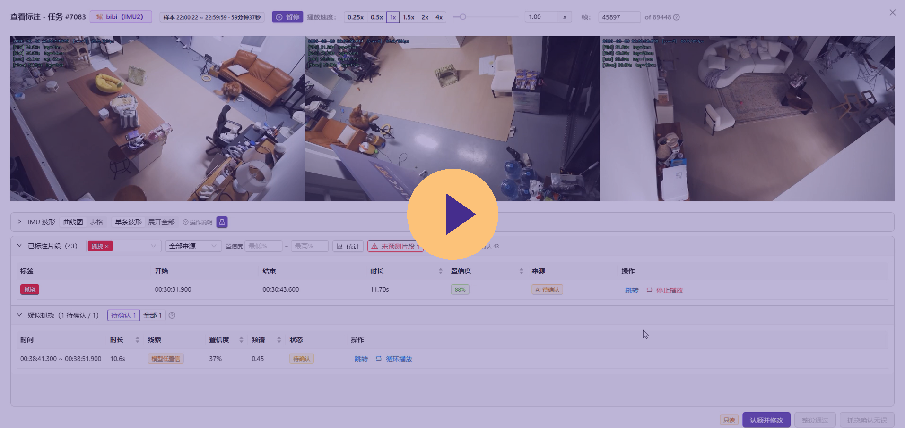
02.7 LIVE DEMO
演示：抓挠检出与人工确认
这段演示里请看四处
1
三路画面同步
三机位与 IMU 共用一条时间轴
2
AI 预标片段
模型标出 11.7 秒抓挠，置信度 88%
3
疑似片段召回
低置信片段单独挑出，等人工裁决
4
审核动作
放映时点击画面播放
认领修改 / 整份通过，支撑多人协同
模型先标，人工只做确认；最不确定的片段被主动推到人工面前。
10
Notes:
现场点开视频播放。重点讲两个机制：AI 预标注让人从「从头标」变成「审核修正」；疑似片段召回把模型最不确定的样本主动推给人工，这两条是标注效率和数据质量的关键。播放控制在 1-2 分钟。

Slide 11
02.5 DATA ASSETS
核心成果五：数据资源体系从 0 到 1
把「无数据可用」变成「稳定可持续的采集供给」
5 月
6 月
7 月
8 月
9 月
模拟数据起步
首批真实数据
采集标准化
规模化铺路
狗场落地
自研 IMU 模拟生成器，跑通端到端流程
影棚落地采集，攻克时间戳对齐
方案定型，犬只扩至 3 只
输出采集方案供商务洽谈，转向龙岗
龙岗考察通过，6 间 6 只可采集
可采集犬只资源
主动推动的关键判断
影棚 0 → 4 只 · 龙岗狗场 6 只已谈妥
沙井报价 1000 元/犬/天，判断不经济果断放弃；主动输出采集方案供商务对接，转向龙岗并推动落地。
长远按 30 → 50 → 70 → 100 → 150 只分阶段扩大
11
Notes:
数据资源不能被动等待。从模拟数据起步，到影棚落地，再到狗场合作谈成，这条线是我主动推动的。

Slide 12
02.6 COLLABORATION
核心成果六：跨团队协作与主动推动
后端
数据库架构调整；交付算法服务工程，后端完成外网部署，全链路跑通
主动响应与建议
1 天完成口腔识别可行性验证
PRD 对接、明确算法边界、皮肤评估方案共同推敲
产品提出方向后当天做出识别原型，含图片、视频、实时三种模式，验证可行性与落点效果
产品
质疑临床抓挠阈值
硬件厂商
定位并反馈丢数据、蓝牙断传问题，推动修复与交付
实测一晚抓挠 10-20 次但皮肤无异常，提出需重新调研基线依据
建议竞品对标
兽医 / 产品
示范标注工具，建立协同分工，推动兽医参与评估
建议采购竞品实测，同步佩戴对比识别效果
预留测试接口；推动算法在 ONES 单独立项
推动规范立项
测试 / 项目
算法仅一人也应立项，明确阶段目标与验收标准
12
Notes:
算法虽然只有我一个人，但工作是高度依赖协作的。我也会主动提出自己的判断，而不只是执行。

Slide 13
03 CONSISTENCY
我如何证明能够持续产出
16 篇
连续周报
完成项、进度、复盘、风险、计划，节奏无中断
每项有结论
汇报习惯
每项都给出明确结论，而非罗列过程
问题必闭环
工作方式
阻塞点定位到根因再解决
算法整体进度：45% → 87%（16 周持续推进，无停滞周）
交付节奏
模型初版 6 周、皮肤评估 Web 系统 3 周、数据平台多人协同可用 4 周 —— 每个模块都有明确的起点与交付。
13
Notes:
持续产出不是靠某一次冲刺，而是稳定的节奏。16周周报、进度从45%到87%，每周都有实质推进。

Slide 14
04 GROWTH
个人成长与方法论沉淀
1
数据质量 > 数据量
2
用模型输出反推数据缺口
训练集导出时把「存疑」时段从重叠标注中挖掉 —— 不挖的话，一段大概率是抓挠的区间会被当作负样本喂给模型，比没有这条数据更糟。
把模型低置信片段与频谱线索单独建表推送人工复核：确认的是漏检、否决的是误检，两者都是重训练最有价值的样本。
3
先分清是算法问题还是定义问题
4
发现自己的错误要主动报出来
活动与睡觉混淆的根因是业务边界模糊，不是模型能力不足。算法无法自行划定业务语义，须先对齐定义再训练。
自查发现合成数据里特征与标签共用了同一个生成表达式，虚高的宏 F1 0.957 修正后降到 0.886，写进文档公开。宁可报低，不留隐患。
5
及时验证、及时放弃
RTSP 方案验证发现网络抖动导致延迟不可预测后果断放弃，收敛至 USB 本地录制；实测两种重采样算法差异达信号标准差的 6-8%，也是靠实测而非推理定论。
14
Notes:
这五条是我试用期最重要的方法论沉淀，也是我认为可以持续复用到后续工作中的东西。

Slide 15
05 GAPS & PLAN
待提升点与改进计划
每一项都有明确的改进路径
待提升点
现状与原因
改进计划
1
个体覆盖不足，泛化未验证
训练仅覆盖 4 只犬，新个体上准确率下降、误报增多
狗场先加 6 只，逐步扩大，每轮用新个体重新检验
2
尚未经测试与线上验证
当前结果均为算法侧数据集测试
推动测试同事介入，进入线上验证流程
3
皮肤评估阈值待校准
抓挠多但皮肤无病变时仍会误触发
推动兽医标注，用临床数据校准映射关系
4
松动检测尚未启动
优先级让位，判定边界也需与产品兽医对齐
对齐标准后启动，补齐有效佩戴时间统计
5
业务理解仍需加深
对兽医临床判断标准仍依赖他人输入
系统补充宠物皮肤健康领域知识
15
Notes:
这一页是我对自己短板的判断。泛化能力是当前最需要解决的问题，其他三项也都有明确路径。

Slide 16
05 NEXT STEPS
下一步：与团队共同达成目标
近期
1-2 个月
中期
3-6 个月
长期
持续投入
推动龙岗狗场正式采集落地，先补 6 只犬并完成一轮泛化检验
数据平台上线 AI 自动标注，加速人工审核效率
个体基线持续调优并推上线，解决 C2 误触发
与产品、兽医对齐活动/睡觉业务边界与松动判定标准
个体覆盖扩大后，模型在全新犬只上表现稳定，具备推向用户的条件
皮肤健康评估完成真实数据二次训练并上线验证
补齐松动检测，形成完整的全天有效佩戴时间统计
采集规模按 30 → 50 → 70 只分阶段有序扩大
沉淀可复用的采集—标注—训练—部署标准流程
推动算法能力从「能识别」走向「能给出可信健康结论」
建立竞品对标机制，明确我方算法能力边界与优势
随团队规模扩大，输出规范让算法工作可协同、可交接
共同目标
让算法从「跑得通」走向「靠得住」—— 成为产品可以放心依赖的健康判断能力
这需要数据规模、算法能力与业务定义三者同步推进，也需要产品、兽医、后端、硬件各方持续配合，我会主动承担起推动这条链路的责任。
16
Notes:
下一步我最想解决的是泛化能力问题，这决定了产品能不能面向所有用户的狗。

Slide 17
感谢聆听 · 恳请指正
THANK YOU
Toky 朱业拓 用户增长研发部 · 算法工程师 2026.10.08
+
↗
♥
Health Innovation for a Clean & Comfortable Life
Notes:
感谢各位，欢迎提问。

